Slide 1
Vorlesungsbegleitende Aufgaben und Lösungen zum Thema Polynome
Autoren: Prof. Dr. Andreas Zeiser HTW Berlin und Prof. Dr. Lucy Weggler HTW Berlin

Slide 2
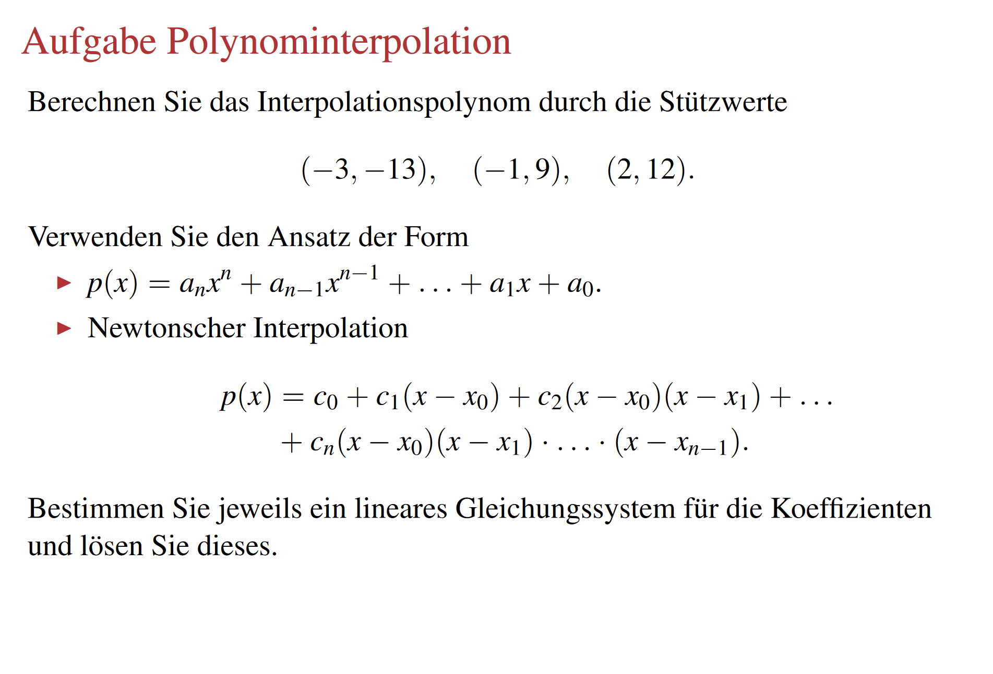
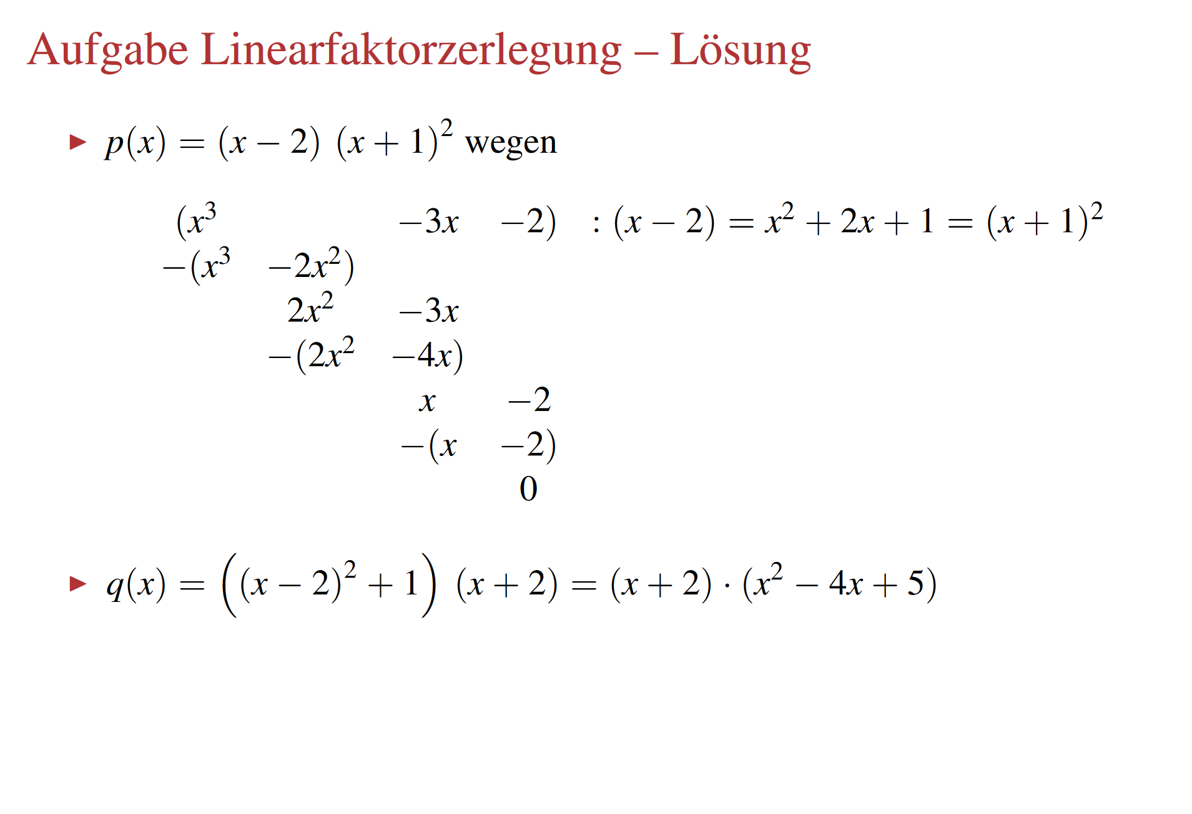

Slide 3
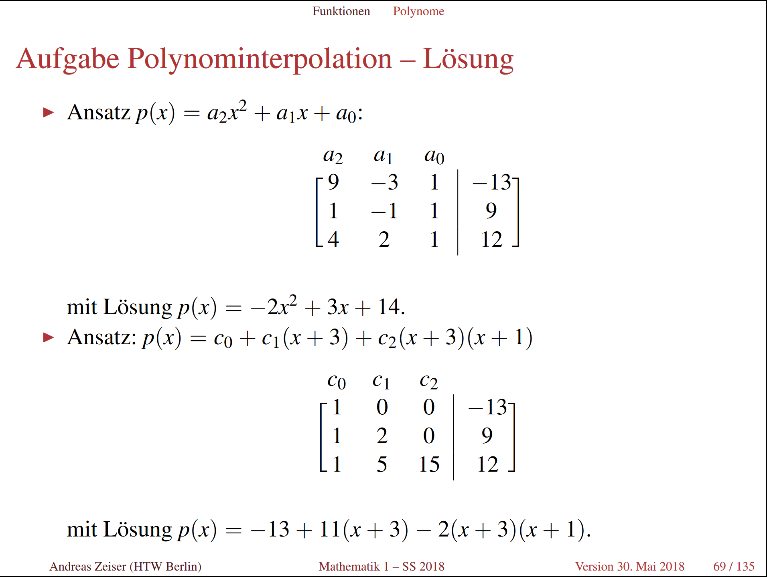

Slide 4
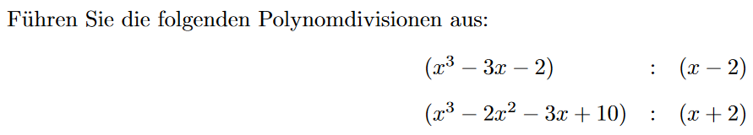
Aufgabe Polynomdivision

Slide 5
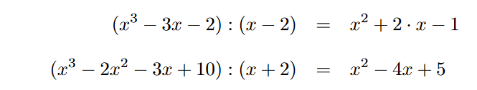
Aufgabe Polynomdivision - Lösung

Slide 6
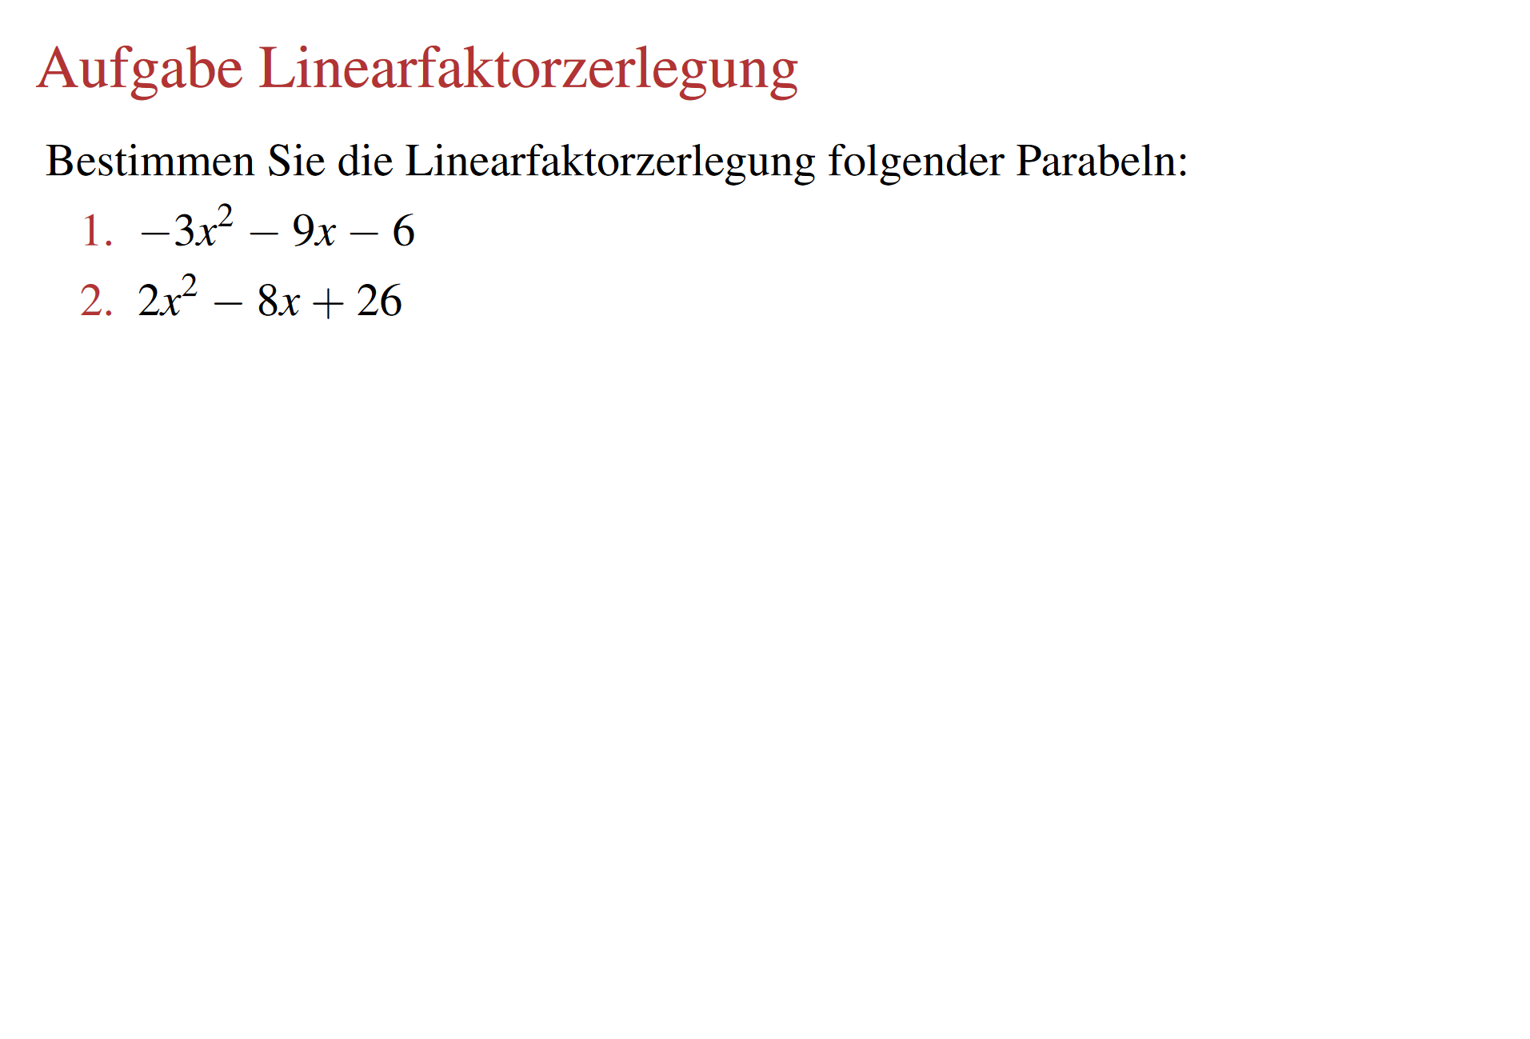

Slide 7
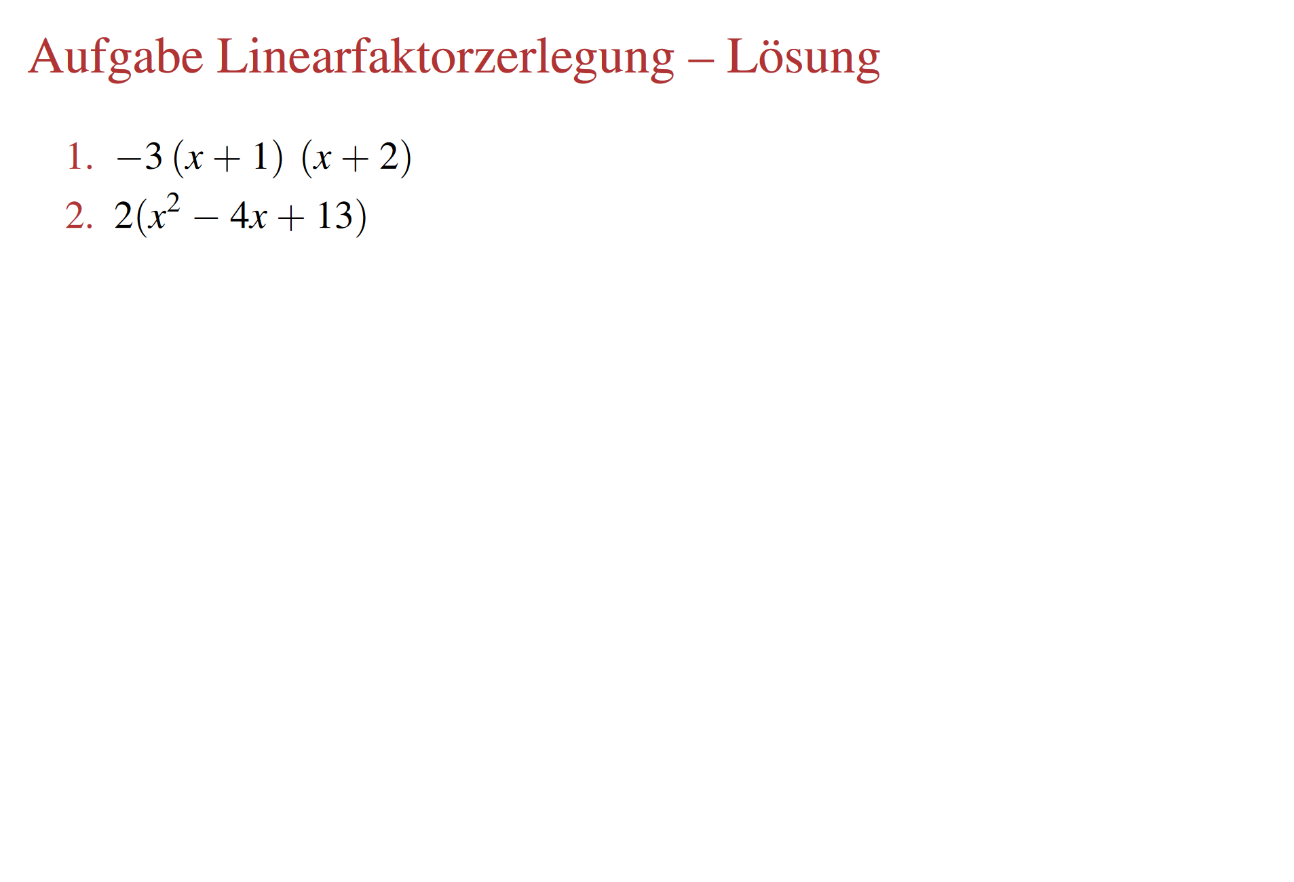

Slide 8
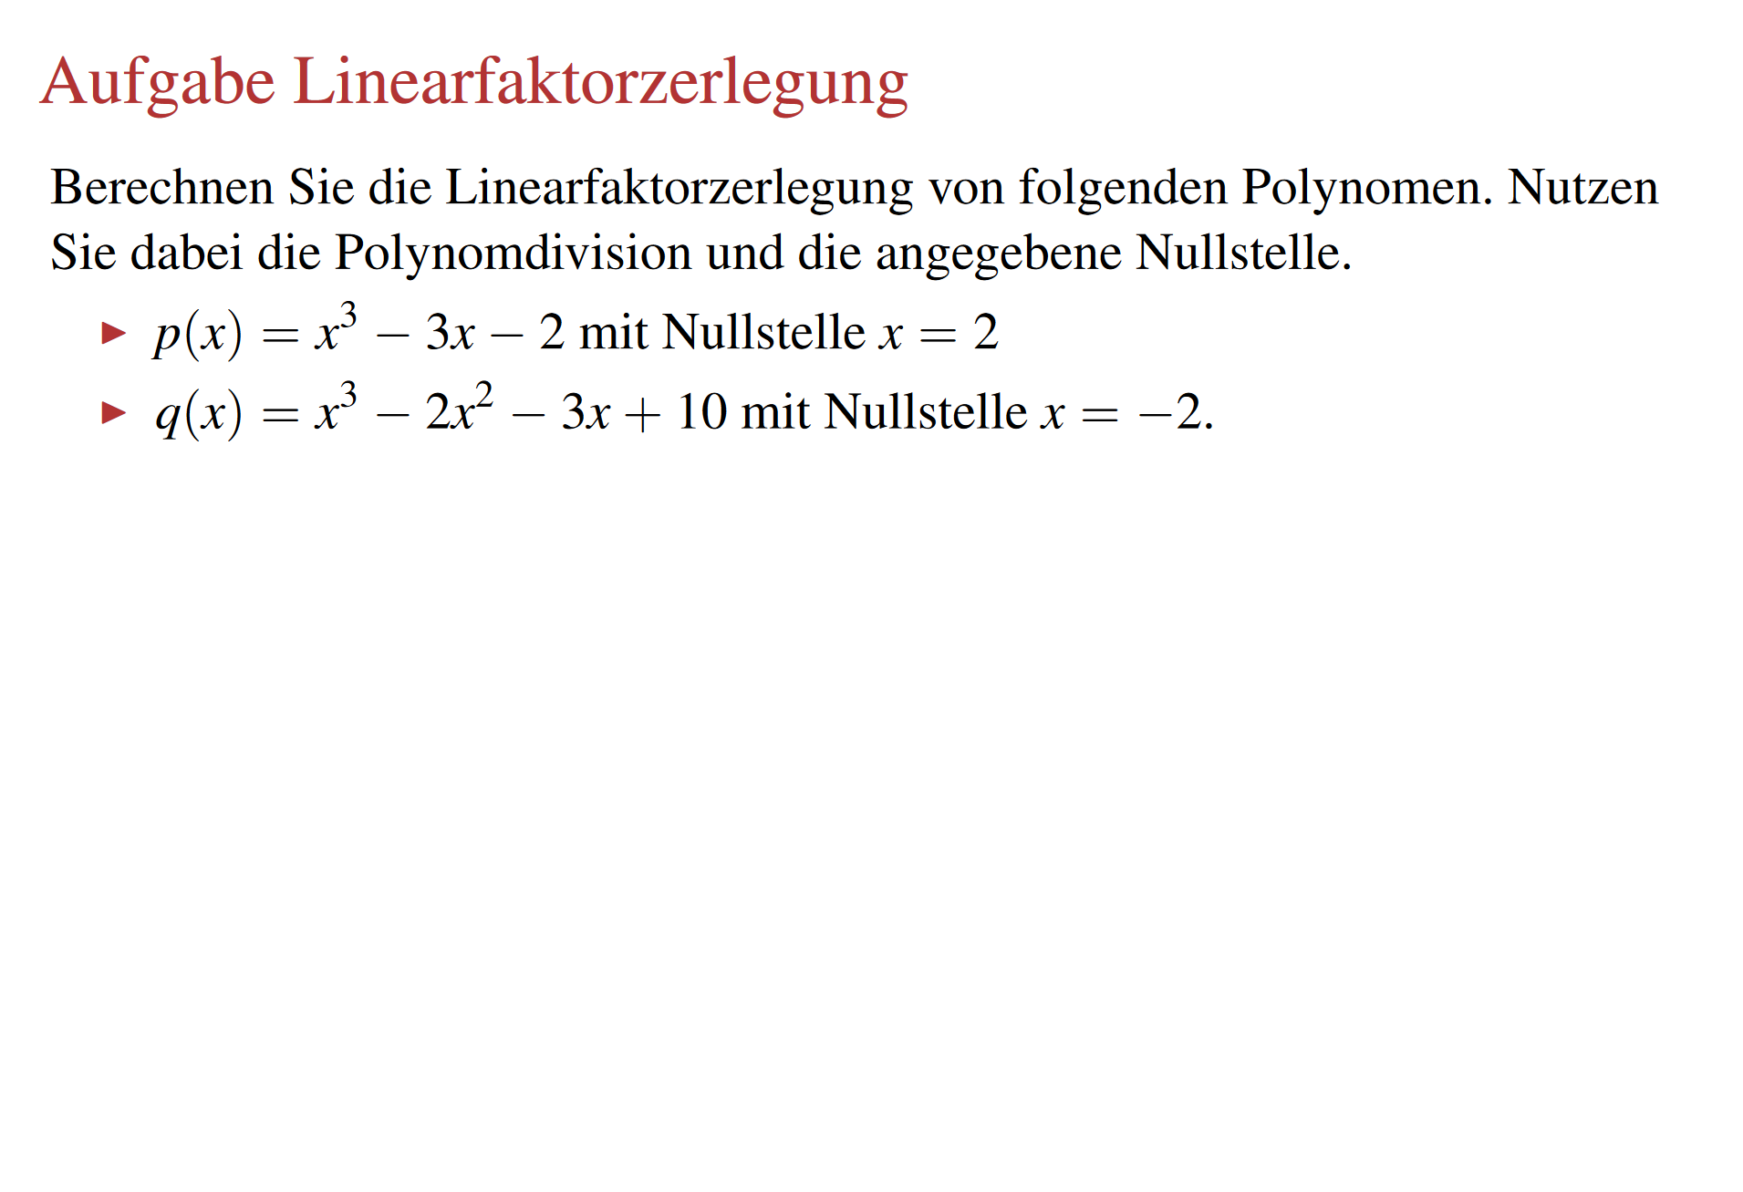

Slide 9
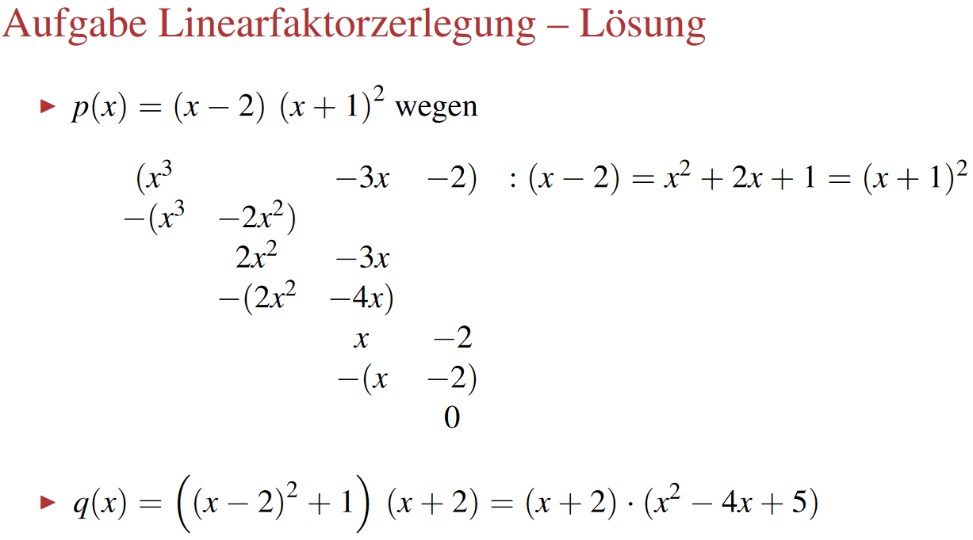

Slide 10
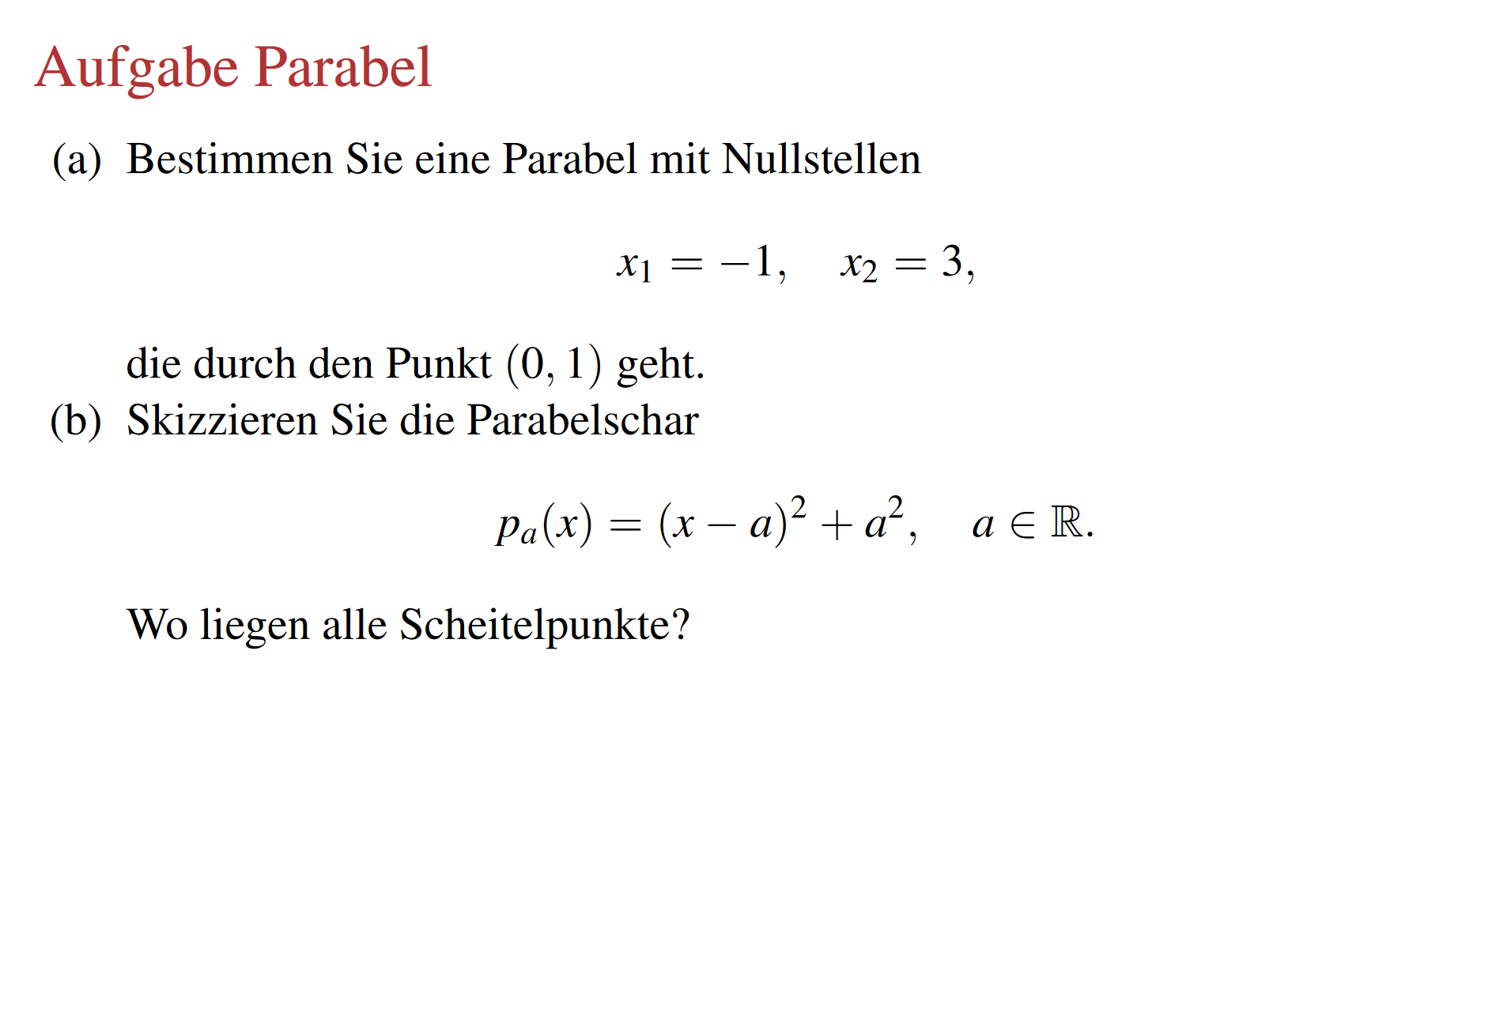

Slide 11
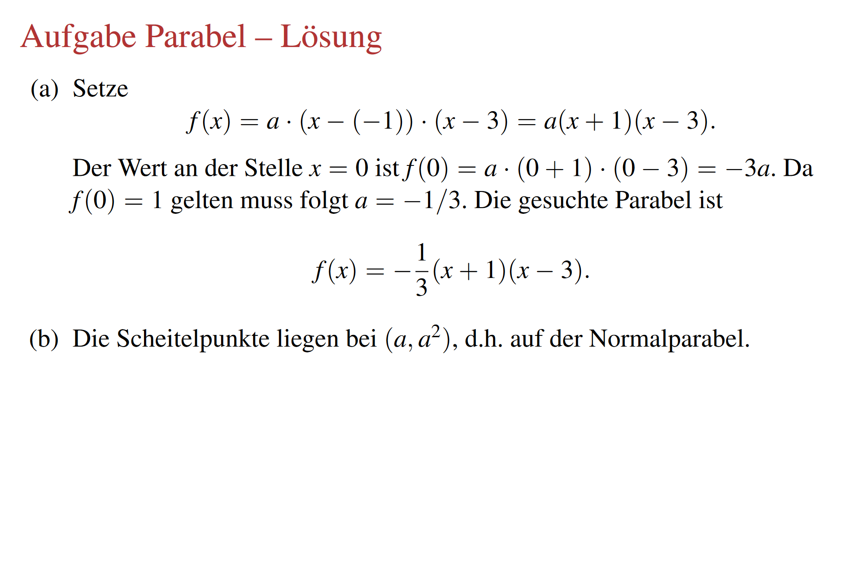

Slide 12
